Slide 1
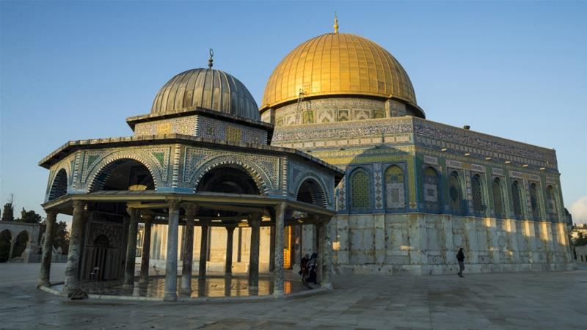
السلام عليكم ورحمة الله
সকলকে স্বাগতম

Slide 2
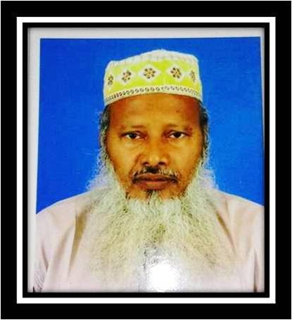
মুহাম্মাদ আলীমুদ্দীন
সহকারী মৌলভী
গাড়াবাড়ীয়া সিদ্দিকীয়া দাখিল মাদরাসা
উপজেলা – হরিণাকুন্ডু
জেলা – ঝিনাইদহ
ই – মেইল – 19alimuddin56@gmail.com
Mobil no – 01756312423

Slide 3
কুরআনমাজিদ ও তাজভীদ
শ্রেণি : নবম - দশম শ্রেণি
বিষয় : কিবলা পরিবর্তন
রুকু : ১৭ ,আয়াত নং ১৪৪
সময় : ৪৫ মিনিট
প্রিয়ড : ২য়
তারিখ : ০৯ / ০২ / ২০২০

Slide 4
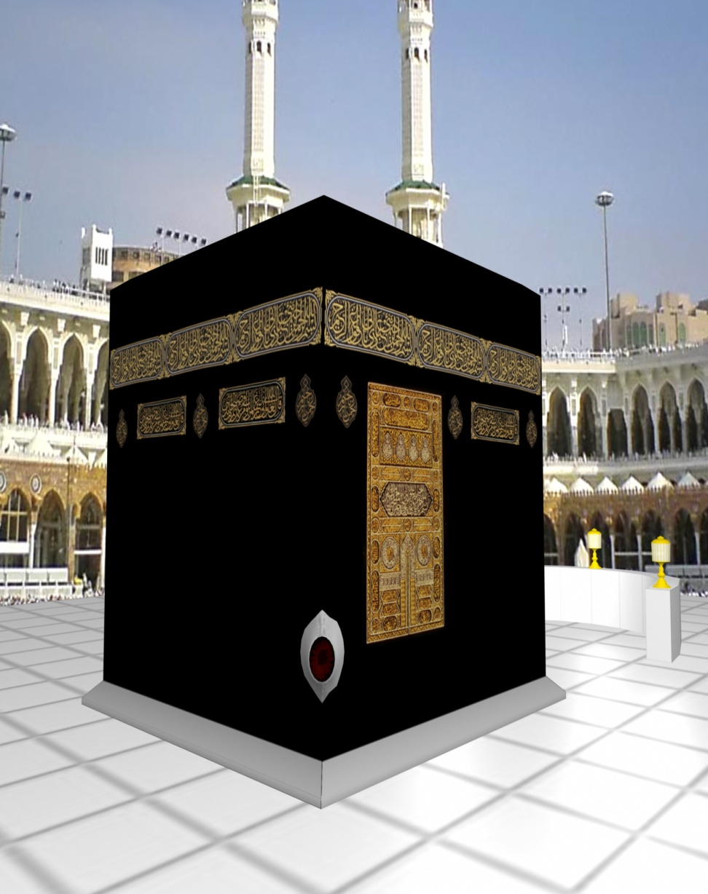
নিচের ছবিতে কি দেখতে পাচ্ছ ?

Slide 5
শিখনফল
১/ কত হিজরীতে কিবলা পরিবর্তিত হয় বলতে পারবে
২/ রাসুল (স;) কোন মসজিদেনামজরত অবস্থায় কেবলা পরিবর্তনের
ঘটনা ঘটে ?
৩/ প্র দত্ত আয়াতের অনুবাদ করতে পারবে ।
৪/ কিবলা পরিবর্তনের ঘটনায় মুনাফিকদের ঠাট্টাবিদ্রুপের সাথে বর্তমান যুগের কাদের সাথে মিল আছে বলতে পারবে ।

Slide 6
রাসুল ( স : ) ১৬/১৭ মাস কোন দিকে মুখ ফিরে নামাজ পড়েছেন ?
বায়তুল মুকাদ্দাস

Slide 7
১৪৪ নং আয়াত ও তার অনুবাদ
قَدنَرَي تَقَلَّبَ وَجهَكَ فِي السَّمَـــاءِ فَلَنُوَلِيَنَّكَ قِبلَةً تَرضَهَـا – فَوَلِّوَجهَكَ شَطرَ المَسجِدِ الحَرَامِ – وَحَيثُ مَا كُنتُم فَوَلّوا وَجُهَكُم شَطرَهُ -
আমি অবশ্য আকাশের দিকে বারবার চাউনি বা তাকান লক্ষ্য করেছি । সুতারাং আমি আপনাকে অবশ্যই সেই কিবলার দিকে ফিরিয়ে দিচ্ছি যা আপনি পছন্দ করেন । অতএব , আপনি মসজিদুল
হারামের দিকে আপনার মুখ ফিরান ।

Slide 8
২য় হিজরীতে কেবলা পরিবর্তন হয়
পবিত্র বায়তুল মুকাদ্দাস
পবিত্র বায়তুল্লাহ

Slide 9
বর্তমান যুগের মিল আছে
বর্তমানে কুফরী মতবাদে বিশ্বাসী একদল লোকেরা আন্দোলন ,বক্তৃতা বিবৃতি ,মিছিলমিটিং এবং কর্মসূচিতে তাদের সাথে থাকলেও বৃহ্ত্তর প্রয়োজনে দেশ ও
দশের কল্যানে একমত থাকে না বিভিন্ন ষড়যন্ত্রের মাধ্যমে উৎখাত করার পরিকল্পনা গ্রহণ করে । তাদের অবস্থা রাসুলের যুগের মুনাফিক ও ইহুদীদের ন্যায় ।

Slide 10
কিবলা পরিবর্তনের মূল কারণ সমূহ
১ / تّألِيفُ قُلُوبُ اَليَهُودُ
২. তাদেরকে আকৃষ্ট করে ইসলামের পতাকাতলে সমবেত করা ।
৩. তারা যেন কোন কাজে রাসুল (স : ) এর বিরোধিতা না করে ,সে ব্যাবস্থা পাকাপোক্ত করা ।
৪. রাসুল ( স: ) কে সর্বস্তরের লোকদের নেতা হিসেবে স্বিকৃতি দেয়া ।
৫. ইমানদারদের ঈমান পরীক্ষা করা ।

Slide 11
تقلّب
تفعيل
تفعّل
نصر
افعال

Slide 12
একক কাজ
* রাসুল (স) মদিনায় হিজরতের পর কত মাস বায়তুল মুকাদ্দাসের দিকে ফিরে নামাজ পড়েছেন তা উল্লেখ কর ।
* কিবলা মুলত কয়টি এবং কি কি উল্লেখ কর ।

Slide 13
জোড়ায় কাজ
قَد نَرَي تَقَلَّبَ وَجهِكَ فِي السَّمــَــــاءِ
এই আয়াতটির ব্যাখ্যা লিখ ।

Slide 14
দলিয় কাজ
* আল্লাহর নিদের্শ কিবলা পরিবতর্ন হয় এতে ইহুদী ও মুনাফিকগনের মনে যে মারাত্নক আঘাত লাগে তা
বিশ্লেষণ কর ।

Slide 15
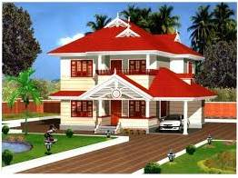
বাড়ির কাজ
*কিবলা পরিবর্তনের দুটি কারণ লিখে আনবে ?

Slide 16
মূল্যায়ন
* পূর্ব ও পশ্চিম সবই আল্লাহর এ কথার তাৎপর্য বিশ্লেষণ কর ।

Slide 17
সকলকে ধন্যবাদ

